Slide 1
Экономическая игра «Юный экономист»

Slide 2
Что необходимо для покупки сырья, материалов, начисления заработной платы?
Д Е Н Ь Г И

Slide 3
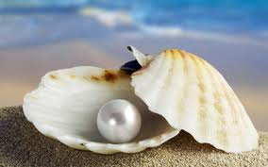
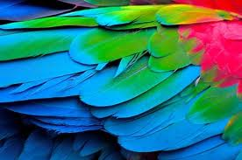
Какие предметы служили деньгами до возникновения денег какими знаем мы их сейчас?

Slide 4
Как быть, если нужно купить товар, который стоит полбыка?

Slide 5
Первые металлические монеты появились в государстве Лидия на рубеже YIII-YIIвв. До н.э.

Slide 6
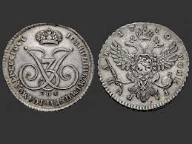
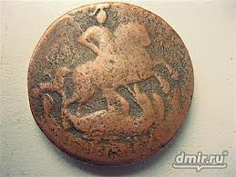
Гривна - серебряный слиток опр.веса. Гривну рубили на части – рубли.

Slide 7
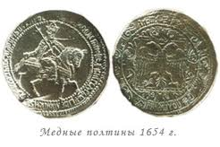
Название «деньги» произошло от слова «деньга». Это название серебряной монеты, которую чеканили в годы правления Дмитрия Донского

Slide 8
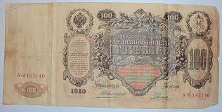
В России бумажные деньги появились в 1769 году. Ввела их в обращение Екатерина II

Slide 9
Продолжи пословицу:
Уговор дороже ….
У него денег куры …..
Деньга деньгу …..
Деньга и камень…..
Только ума на деньги не …..
Больше денег – больше ….
Копейка рубль….
Денежки – что голуби: где обживутся, там и ……….

Slide 10
Экономический экзамен
Что вы покупаете в магазине?
Назовите денежную единицу России.
Назовите денежную единицу США.
Как называется потребность людей в том или ином товаре?
Как называется учреждение, где хранятся деньги других учреждений, предприятий и граждан?

Slide 11
Экономический экзамен
6. Сколько недель в году?
7. Сколько сыновей было у мельника в сказке «Кот в сапогах»?
8. Палку нужно распилить на 12 частей. Сколько потребуется распилов?
9. На руках 10 пальцев. Сколько пальцев на 10 руках?
10. У Мухаммеда было 10 овец. Все, кроме 9, сдохли. Сколько овец осталось?

Slide 12
Экономические вопросы
Придумайте 1 вопрос, связанный с деньгами, продажей, товарами.
Но нельзя спрашивать, сколько стоит тот или иной товар.
Например, «Как называется бирка, по которой можно узнать цену товара?»

Slide 13
Объедините слова общим экономическим термином
1. Товар, страна, вывоз…….
2. Товар, информация, покупатель….
3. Учреждение, кредиты, ссуды, клиенты…
4. Деньги, большое количество, обесценивание…..
Инфляция, экспорт, реклама, банк

Slide 14
Экономические вопросы:
1. Какое животное всегда при деньгах?
2. Как называли на Руси купцов, изгнанных из гильдии за систематические обманы и обвесы покупателей?
3. Назовите мероприятие, где цену сбивают молотком?
4. Кто считает миллионы тысячами?
5. Какую страну называют «банкиром всего мира»?

Slide 15
Экономические вопросы:
6. «Кока-кола» по отношению к «пепси-кола» это кто?
7. Назовите любимую монету попугая капитана Флинта.
8. Как называется лицевая сторона монеты?
9. Как называется оборотная сторона монеты?
10. Лицо торговой точки это что?
11. Какое сказочное животное умело изготавливать монеты простым ударом копыт?
12. Какая русская народная сказка демонстрирует эффективность коллективного труда?

Slide 16
Спасибо за участие в игре!

